Slide 1
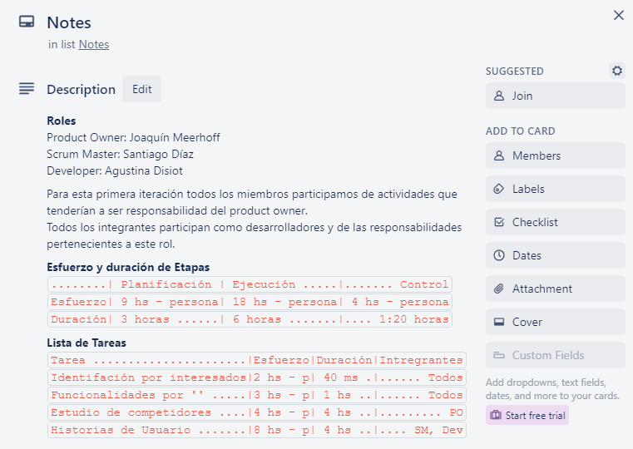
Notes:
Notas de la iteración 1 en Trello

Slide 2
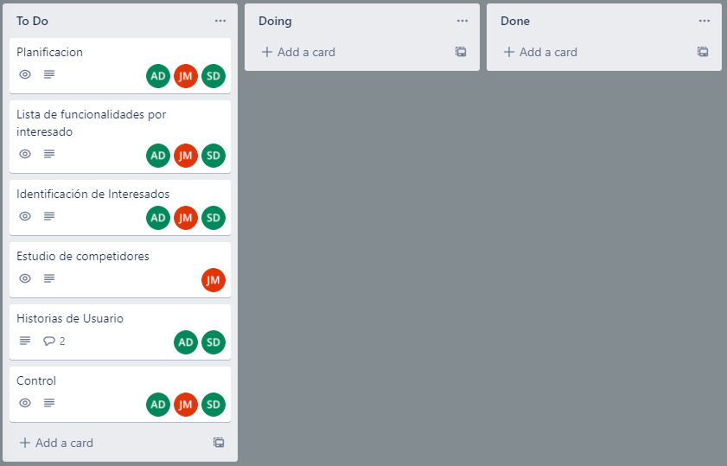

Fecha: 28/9/2021
Notes:
Creadas tareas para hacer

Slide 3
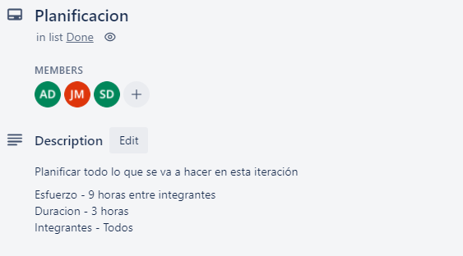

Slide 4
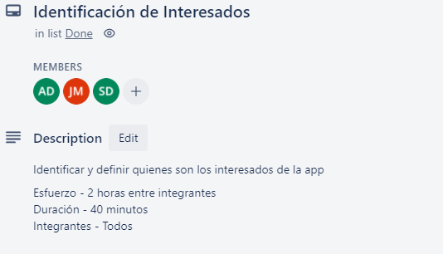

Slide 5
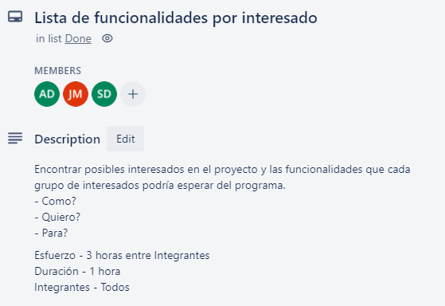

Slide 6
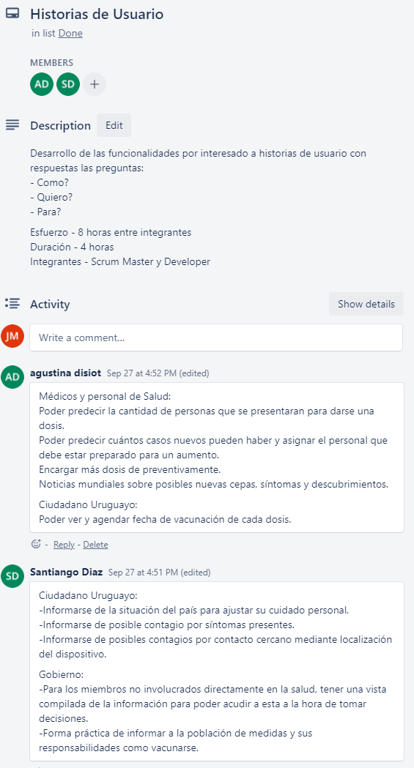

Slide 7
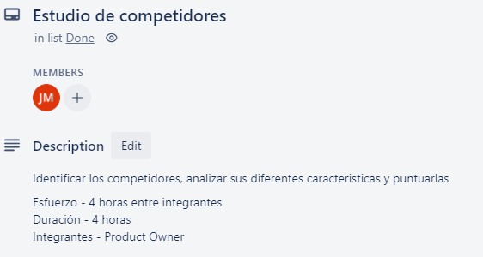

Slide 8
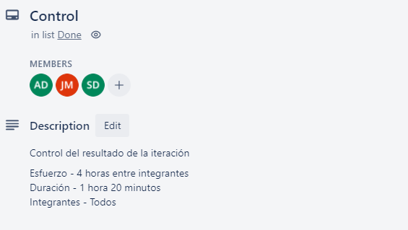

Slide 9
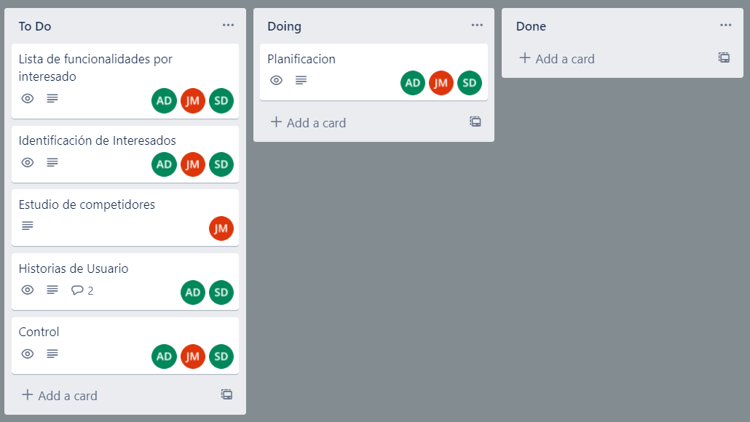

Fecha: 28/9/2021
Notes:
Empezada la planificación.

Slide 10
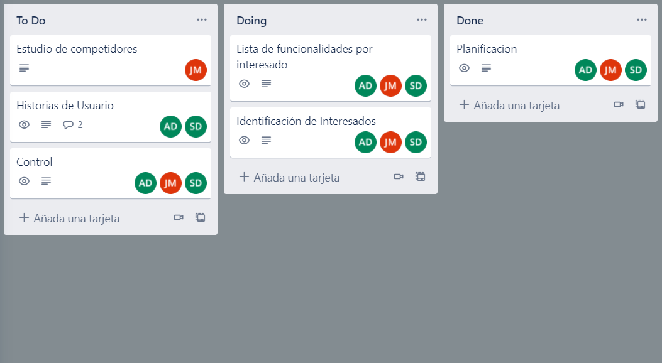

Fecha: 28/9/2021
Notes:
Terminada la planificación y comienzo de Lista de funcionalidades por interesado y identificación de interesados.

Slide 11
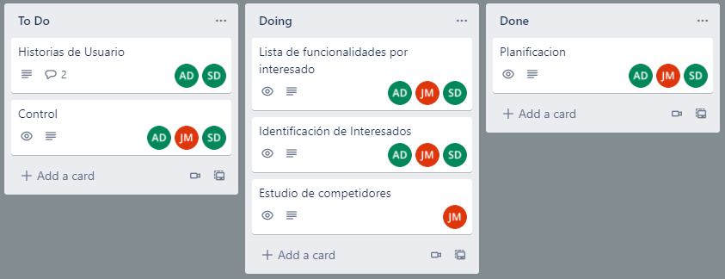

Fecha: 3/10/2021
Notes:
Empezado estudio de competidores

Slide 12
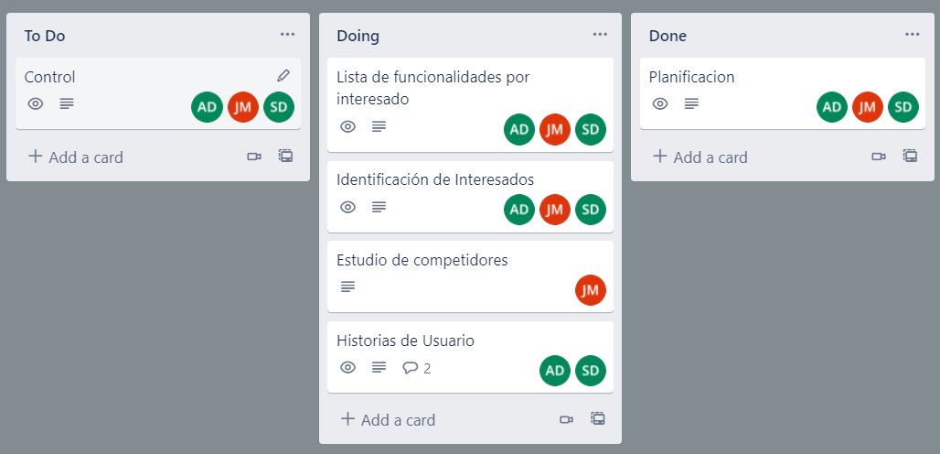

Fecha: 3/9/2021
Notes:
Empezamos a hacer las historias de Usuario.

Slide 13
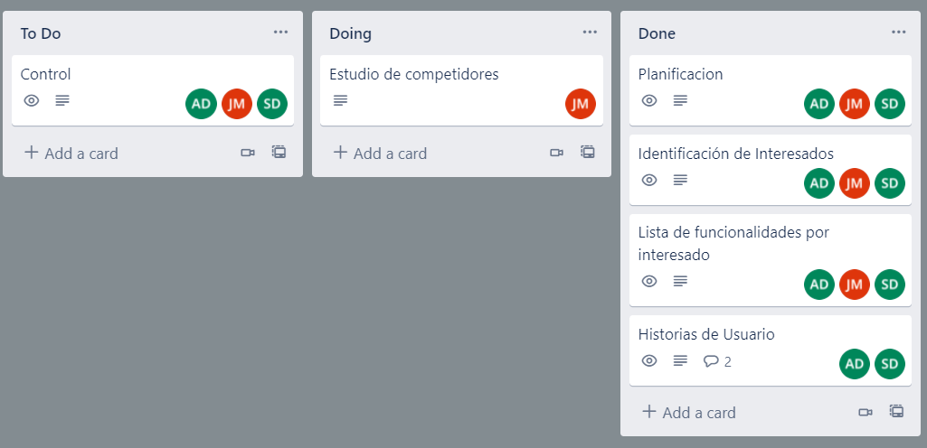

Fecha: 3/9/2021
Notes:
Terminada la identificación de interesados con sus lista de funcionalidades y las historias de Usuario

Slide 14
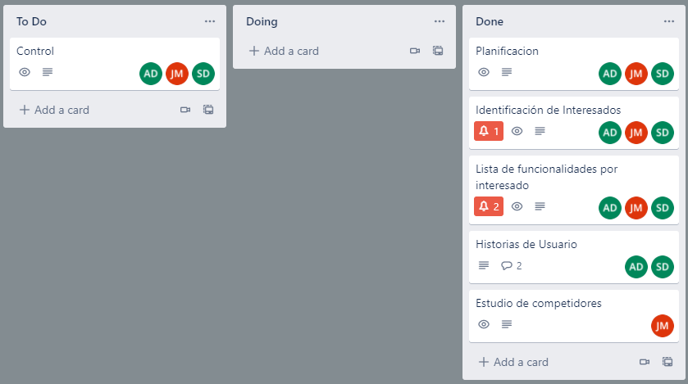

Fecha: 3/9/2021
Notes:
Terminado studio de competidores

Slide 15
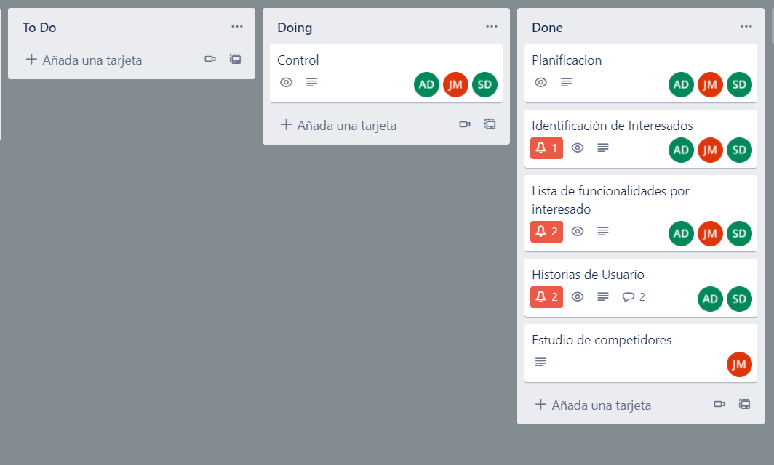

Fecha: 4/9/2021

Slide 16
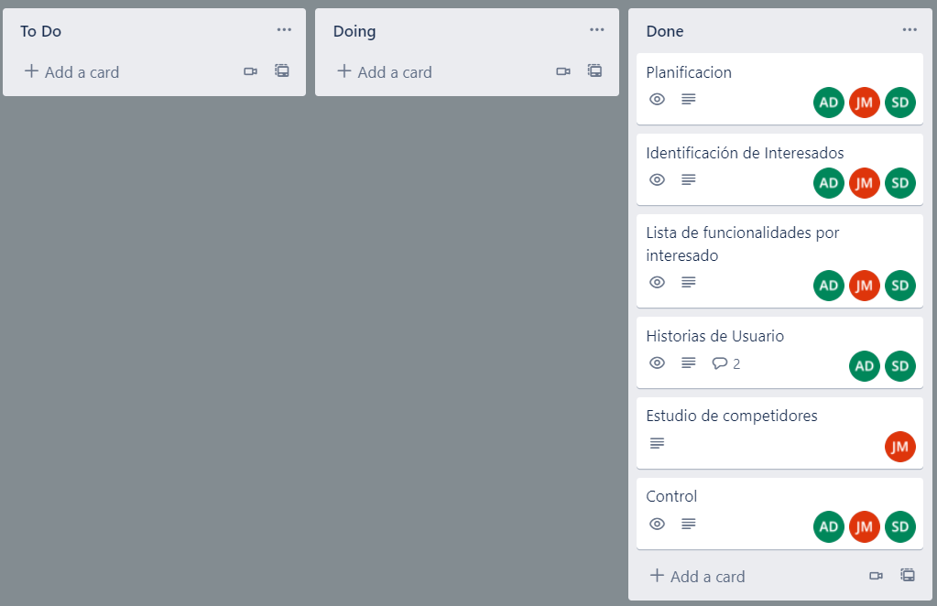

Fecha: 4/9/2021
Notes:
Terminado control de sprint.

